Slide 1
Загадки о зимних видах спорта

Slide 2
Спорт на свете есть такой,
Популярен он зимой
На полозьях ты бежишь,
За соперником спешишь.

Slide 3
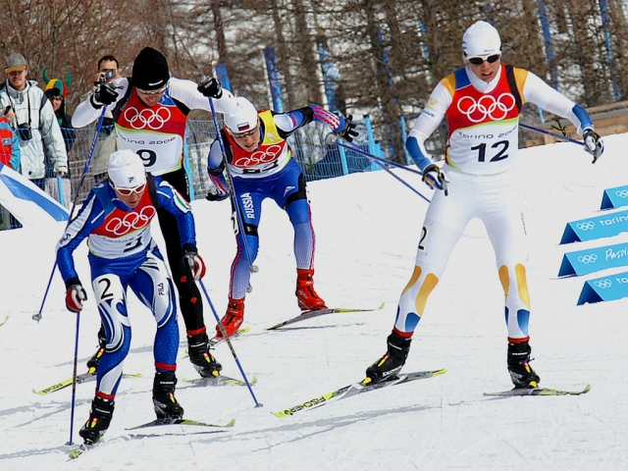

Slide 4
Он бежит на лыжах ловко,
За спиной его винтовка.
Предстоит ему в пути
Огневой рубеж пройти:
Лежа пострелять и стоя,
Будто он на поле боя.
А затем не расслабляться,
Быстро к финишу примчаться.

Slide 5
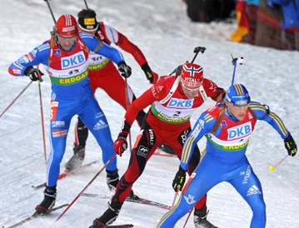

Slide 6
Быстро разбегаются,
В бобе помещаются,
По ледовой трассе с горки
Мчатся двойки и четверки.

Slide 7
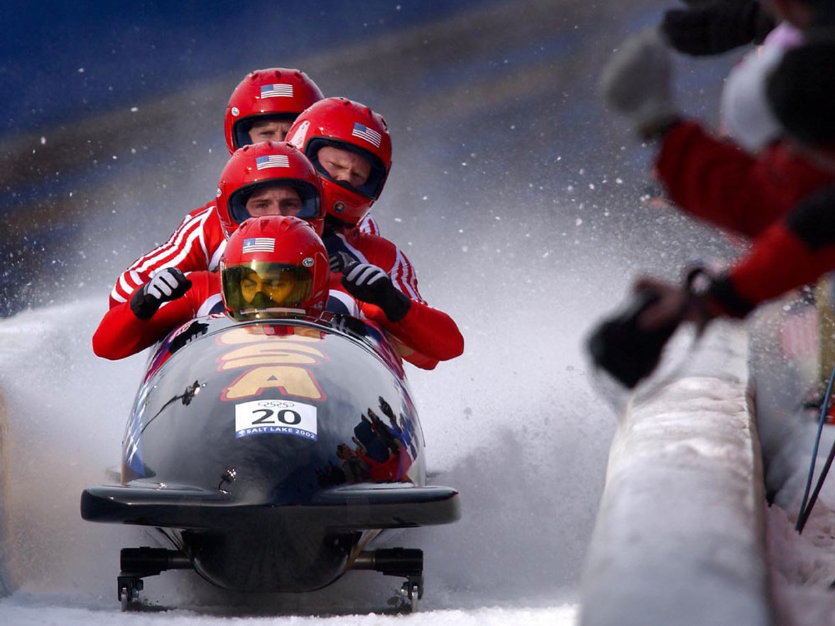

Slide 8
На катке игра идет,
Раскален коньками лед.
Две команды выступают,
Шайбу клюшками гоняют.
Эй, ребята, веселей.
А игра эта …

Slide 9
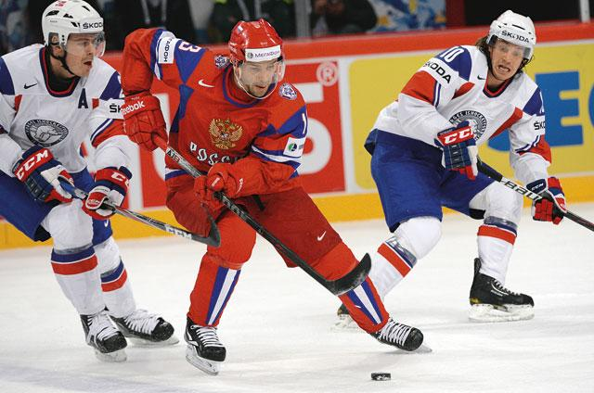

Slide 10
На площадке ледяной
Игроки метут метлой
И по льду гоняют камень.
Что за спорт здесь перед нами?

Slide 11
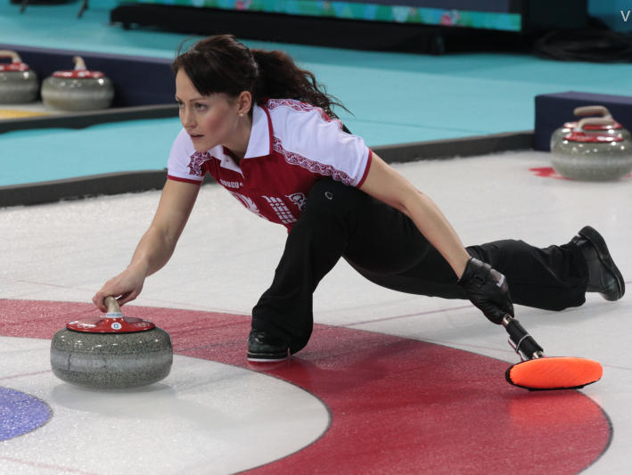

Slide 12
Он крылья на ноги надел,
Скатился с горки и взлетел!

Slide 13
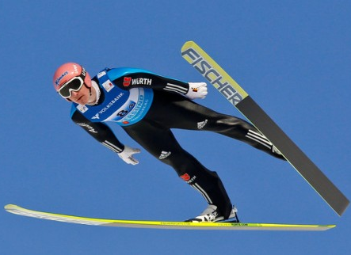

Slide 14
Про этот спорт Я много слышал: Воздушный акробат На лыжах.

Slide 15
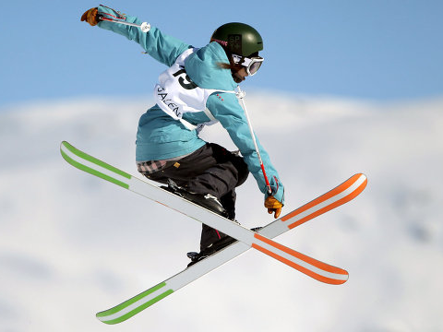
Фристайл

